Slide 1



VISUALIZADOR
View in Power BI
Last data refresh:
11/2/2022 3:28:31 AM UTC
Downloaded at:
11/2/2022 3:35:49 AM UTC

Slide 2
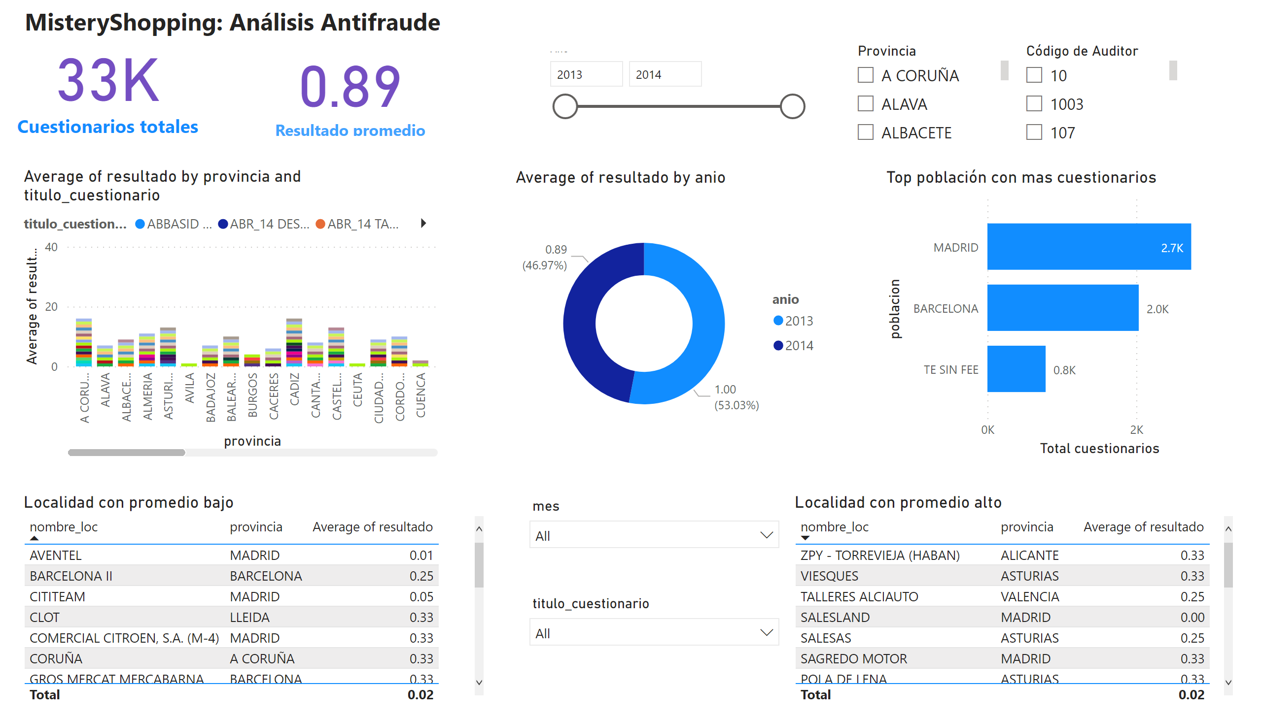
Página 1
Notes:
card
No alt text provided
donutChart
No alt text provided
slicer
No alt text provided
slicer
No alt text provided
Top población con mas cuestionarios
No alt text provided
columnChart
No alt text provided
textbox
No alt text provided
Localidad con promedio bajo
No alt text provided
slicer
No alt text provided
slicer
No alt text provided
Localidad con promedio alto
No alt text provided
AVG
Promedio del resultado
slicer
No alt text provided

